Slide 1
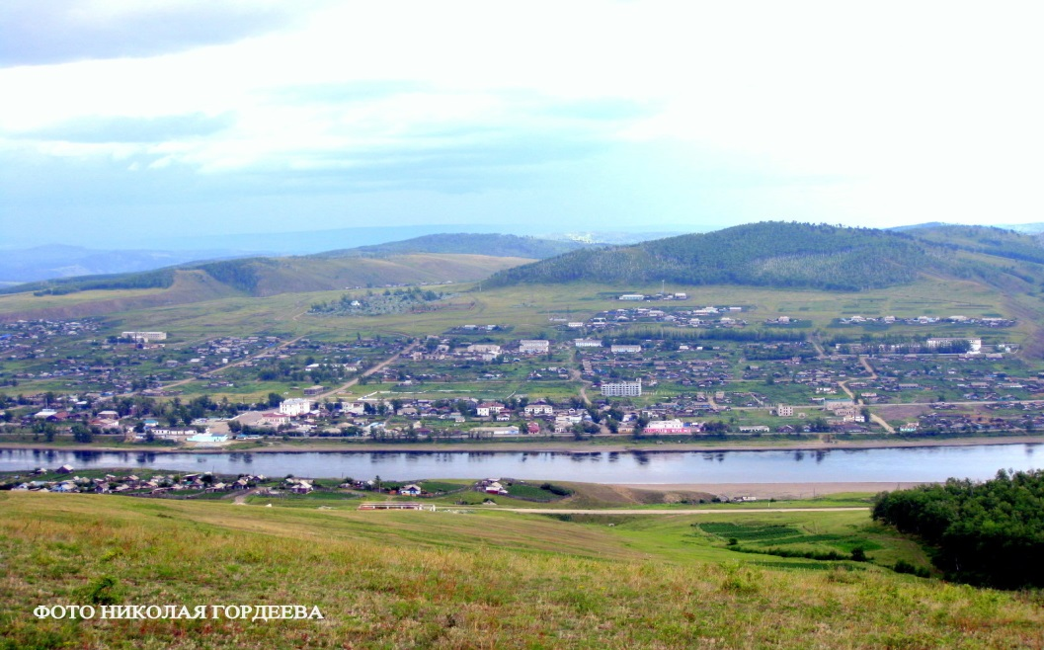
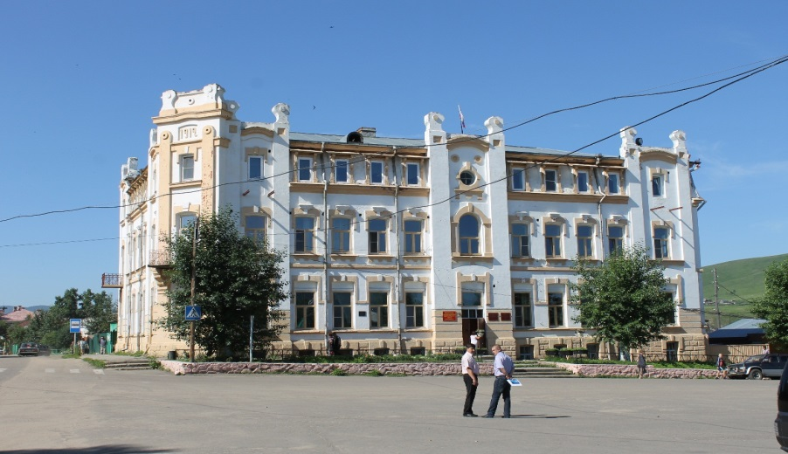
Инвестиционный паспорт муниципального района «Сретенский район»
г. Сретенск
2020 год

Slide 2
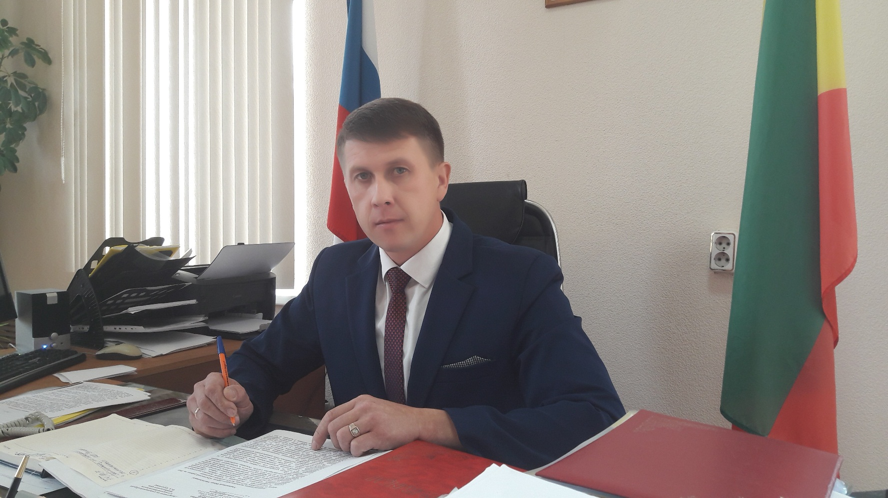
Уважаемые инвесторы!
Представляю вашему вниманию
инвестиционный паспорт Сретенского муниципального района Забайкальского края, в котором собран информационный материал, направленный на создание продуктивной основы диалога местной власти и инвестора.

Slide 3
Привлечение инвестиций – одно из основных направлений деятельности Администрации муниципального района. Мы придаем огромное значение экономической стабильности, повышению уровня и качества жизни населения, обеспечению комфортных условий его проживания, ставим перед собой задачу по проведению активной деятельности, направленной на привлечение инвесторов, способных реализовать перспективные проекты.
Природных и трудовых ресурсов в районе достаточно! Определены цели. Намечены пути их реализации. Нужны инвестиции. Приглашаем к диалогу инвесторов и партнеров: я уверен, что с вашей помощью Сретенский район продолжит свое развитие и станет процветающей территорией Забайкальского края. Мы открыты для партнерства и приглашаем всех к сотрудничеству!
Добро пожаловать в Сретенский район Забайкальского края!
С уважением,
Глава района
Алексей Сергеевич Закурдаев.

Slide 4
Содержание
История
Географическое местоположение
Климатические условия
Памятники природы. Природные ресурсы
Демография
Трудовые ресурсы
Промышленное производство
Инженерная инфраструктура
Социальная сфера. Образование. Культура. Спорт.
Здравоохранение
Экономическая ситуация
Муниципальная поддержка инвестиционной деятельности
Малое и среднее предпринимательство
Инвестиционная деятельность
Контактная информация

Slide 5
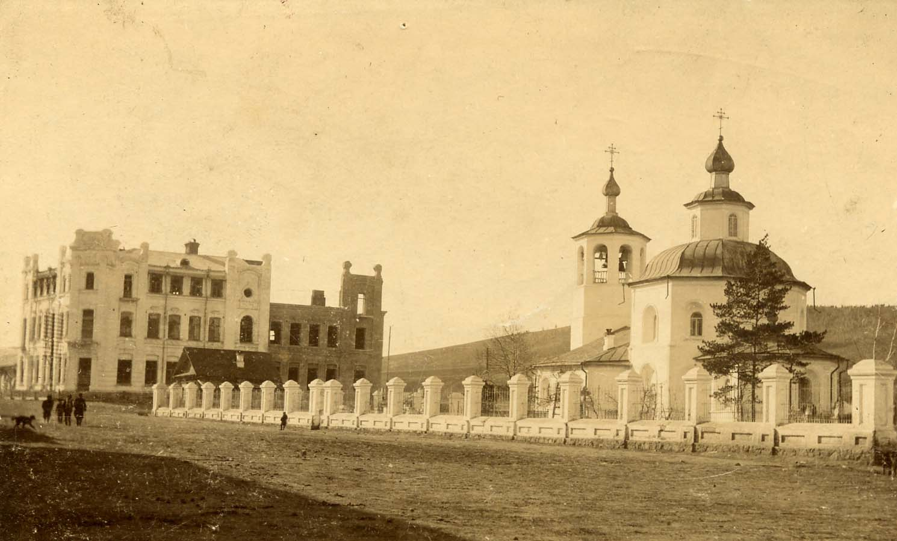
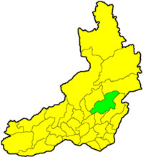
История образования МР «Сретенский район»
Сретенский район образован в соответствии с Постановлением ВЦИК СССР от 04 января 1926 года. В 2019 году МР «Сретенский район» исполнится 93 года.
Забайкальский край
Сретенский район

Slide 6
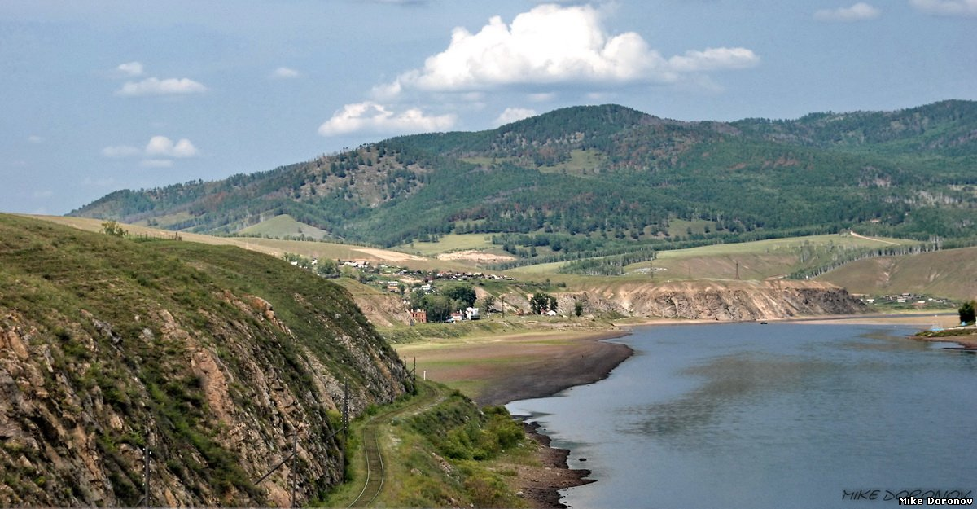
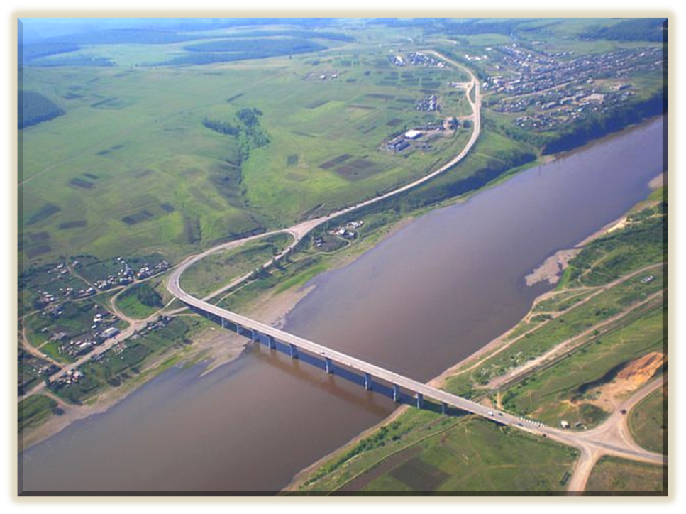
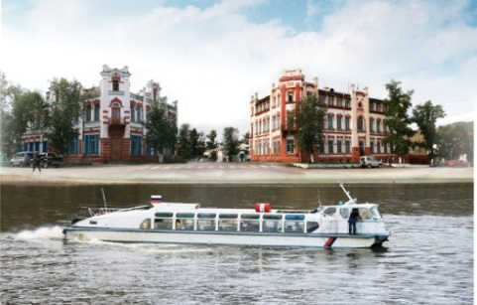
Административно-территориальное деление МР «Сретенский район»
1. ГП «Сретенское»
2. ГП «»Кокуйское»
3. ГП «Усть-Карское»
4. СП «Алиянское»
5. СП «Ботовское»
6. СП «Верхне-Куларкинское»
7. СП «Дунаевское»
8. СП «Молодовское»
9. СП «Усть-Наринзорское»
10. СП «Фирсовское»
11. СП «Чикичейское»
12. СП «Шилкинско-Заводское»
13. СП «Верхне-Куэнгинское»
14. СП «Усть-Начинское»

Slide 7
Географическое положение.
Сретенский район расположен на востоке Забайкальского края, занимая территорию в 15 739 км2 . По данному показателю он стоит на девятом месте среди районов края (без учета районов Агинского округа). Граничит с шестью районами Забайкальского края, имея общую протяженность границ 832 км.
Крайняя северная точка района расположена в устье реки Кудеча при её впадении в Желтугу на 53°25? с.ш.; крайняя южная точка находится в близи истока р. Удыча (правый приток реки Шилка) на 51°53? с.ш.
Крайняя восточная точка района расположена на стыке границы Сретенского, Газимуро-Заводского и Могочинского районов, на водоразделе Борщовочного хребта, у истока р.Верхняя Лубия на 119°52? в.д. Крайняя западная точка района расположена на стыке границ Нерчинского, Чернышевского и Сретенского районов, в 6 км к западу от г.Лысой на 116°52? в.д. Территория района вытянута с юго-запада на северо-восток, имея максимальную протяженность 240 км. С запада на восток район имеет максимальную протяженность по параллели с.Ломы – 152 км.
В экономико-географическом положении района имеются как от­рицательные, так и положительные черты. К первым следует отне­сти удаленность от экономически более развитых регионов России, от краевого центра, отсутствие выхода на государственную границу, отсутствие развитой дорожной сети в восточной части района. По­следнее обстоятельство увеличивает нагрузку как на районный бюд­жет, так и на бюджеты поселений. К положительным чертам относят­ся следующие факторы:
- через западную окраину района проходит Транссибирская же­лезная дорога, значение которой в последние годы возрастает как в российском, так и в международном масштабах;
- от Транссиба по территории района проложена 52-километро­вая железнодорожная ветка «Куэнга - Сретенск»;
- через всю территорию района протекает судоходная р. Шилка, дающая выход к р. Амур и далее - к Тихому океану (Сретенский рай­он - единственный район Забайкальского края, имеющий речной транспорт, в том числе пассажирский);
- через часть территории района проходит дорога краевого под­чинения «Могойтуй - Олочи», которая связывает район в западном и южном направлениях..

Slide 8
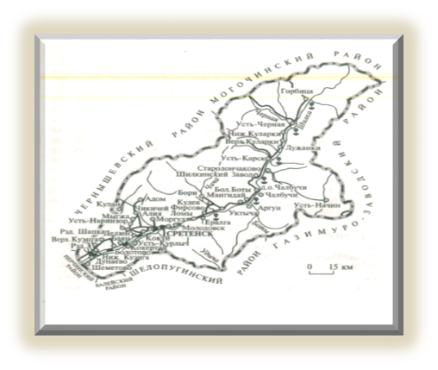
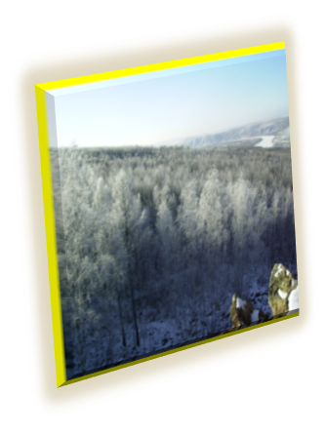
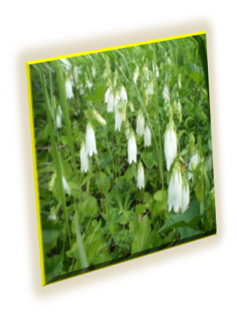
Климатические условия.
Климат резко-континентальный, со средними температурами в июле +16 ÷ +18 °С (максимальная +37 °С). Зима холодная, средняя температура в январе −24 ÷ −28 °С (абс. минимум −54 °С). Количество осадков не превышает 350—400 мм/год. Высота снежного покрова 12-14 см, местами 20 см и более. Вегетационный период 120—150 дней. Наиболее крупная река — Шилка с притоками. В отдельные годы реки перемерзают. Распространены почвы горные мерзлотно-таежные дерновые и типичные. По долинам рек черноземы горные бескарбонатные или малокарбонатные глубокопромерзающие и мерзлотные лугово-черноземные тяжелосуглинистые. Господствует лиственничная тайга с подлеском из берёзы и рододендрона даурского. На речных террасах встречаются сосновые леса. В долине Шилки вострецовые степи. Изредка произрастает берёза даурская.
Район входит в центральную подзону лесостепной зоны края и от­личается относительно благоприятными агроклиматическими условиями для развития сельскохозяйственного производства. Тради­ционно сельское хозяйство Сретенского района является одной из основных отраслей экономической деятельности населения райо­на.

Slide 9
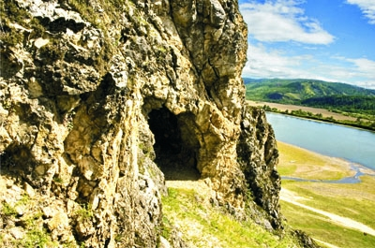
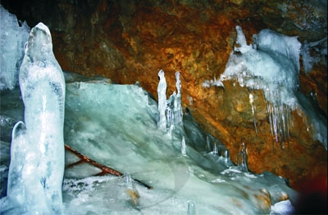
Памятники природы
ШИЛКИНСКАЯ ПЕЩЕРА, памятник природы (Решение Чит. облисполкома № 353 от 14.7.1983) и археол. в Сретенском р-не (вблизи с. Шилкинский Завод, лев. берег р. Шилка, известняковый останец). Открыта в 1952 местным жителем И. П. Шаболиным.
ЛУРГИКАНСКИЙ ПРОВАЛ, Л у р г и к а н с к а я п е щ е р а, памятник природы (Решение Чит. облисполкома № 593 от 29.12.1989). Объект охраны — подземный ландшафт. Расположен на левобережье р. Шилка напротив с. Старолончаково Сретенского р-на у р. Лургикан на г. Екатеринка.

Slide 10
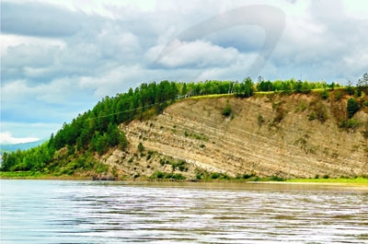
Памятники природы
ЧУДЕЙСКИЙ УТЁС, городище. Относится к раннему средневековью. Располагается на лев. берегу р. Черная (приток р. Шилка), в 7 км выше устья, на поверхности одноименного утеса высотой 60 м г. Широкая. Городище по типу относится к горно-мысовым, с использованием естественной скальной защиты.
ПОЛОСАТИК, утес, скала, памятник природы (Решение Чит. облисполкома № 353 от 14.7.1983). Расположен в правобережье р. Шилка в Сретенском р-не между пгт Усть-Карск и с. Старолончакова. Известен в литературе с кон. XIX в. находками агатов и халцедонов, выполняющих миндалины в пузырчатой андезитобазальтовой лаве нижнемелового возраста

Slide 11
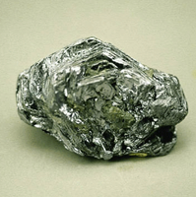
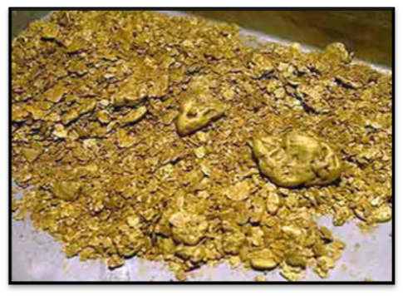
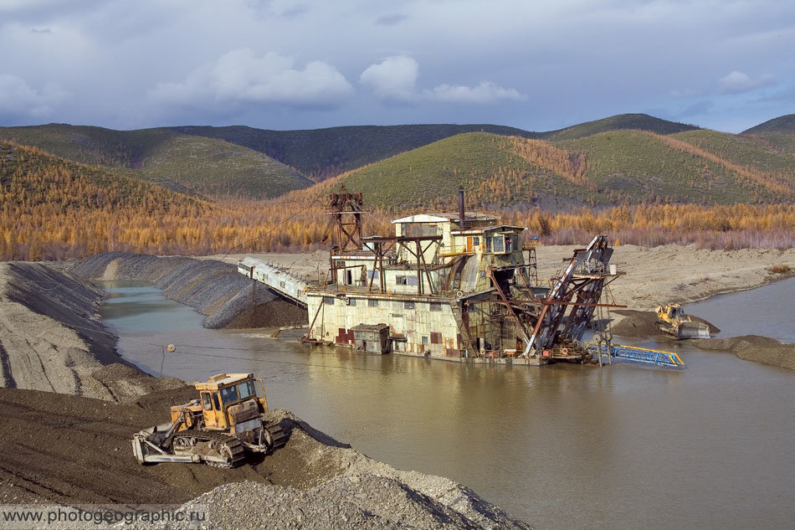
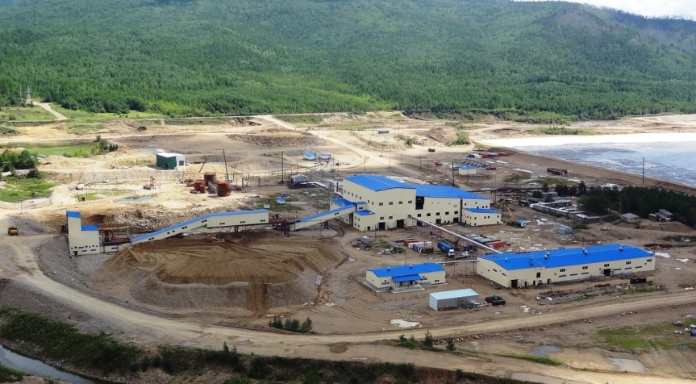
Основные месторождения полезных ископаемых.

Slide 12
Название месторождения | Год открытия | Тип ископаемых | Наличие лицензии | Наименование ископаемых | Запасы
Пильненское | 1984 | Au |  | золото | Требует дальнейшего изучения
Сосновское | 1984 | Sn |  | олово | Требует дальнейшего изучения
Екатерининское | 1984 | Pb, Zn |  | свинец, цинк
Карийское | 1985 | Au |  | рудное золото | С₁: руды 464 тыс.т.; золота 2,3 т. С_{2 :} руды 131 тыс.т; золота 2,06 т. Забалансовые: руды 4 тыс.т золота 19 кг.
Амурская дайка | 1986 | Au |  | золото | Требует дальнейшего изучения
Ургунское | 1984 | Sn |  | олово | Требует дальнейшего изучения
Ушумунское | 1984 | Au, Bi, Te |  | золото, висмут, теллур | Требует дальнейшего изучения
Кулиндинское | 1984 |  |  | плавиковый шпат | Требует дальнейшего изучения

Slide 13
Название месторождения | Год открытия | Тип ископаемых | Наличие лицензии | Наименование ископаемых | Запасы
Горбичанское | 2000 | Mo, W, Au |  | молибден, вольфрам, золото | Требует дальнейшего изучения
Ларгинское | 1998 |  |  | магнезит | Более 650 млн.т.
Верхнее-Петровское | 1997 | Au (россыпь) |  | золото россыпное | Требует дальнейшего изучения
Таратушиха | 1982 | Au (россыпь) |  | золото россыпное | Нет данных
Бурукай Бол. р. | 1982 | Au (россыпь) |  | золото россыпное | Требует дальнейшего изучения
Куларки Бол. р. | 1999 | Au (россыпь) |  | золото россыпное | Требует дальнейшего изучения
Куларки р., терраса Русалева | 1982 | Au (россыпь) |  | золото россыпное | Требует дальнейшего изучения
Куларки р., терраса Андрюхина | 1982 | Au (россыпь) |  | золото россыпное | Требует дальнейшего изучения
Ключевая Пильная р. | 1982 | Au (россыпь) |  | золото россыпное | Требует дальнейшего изучения

Slide 14
Название месторождения | Год открытия | Тип ископаемых | Наличие лицензии | Наименование ископаемых | Запасы
Кара р., терраса Золотая Елань | 1982 | Au (россыпь) |  | золото россыпное | Требует дальнейшего изучения
Богоча-Лубия р. | 1982 | Au (россыпь) |  | золото россыпное | Требует дальнейшего изучения
Богоча р., терраса Токоушка | 1982 | Au (россыпь) |  | золото россыпное | Требует дальнейшего изучения
Кара р. | 1982 | Au (россыпь) | ЧИТ 02081 БЭ | золото россыпное
Ивановка р. | 1982 | Au (россыпь) |  | золото россыпное | Требует дальнейшего изучения
Волчематиха | 1982 | Au (россыпь) |  | золото россыпное | Требует дальнейшего изучения
Курлыч р. | 2001 | Au (россыпь) |  | золото россыпное | Требует дальнейшего изучения
Куларки р. | 1983 | Au (россыпь) |  | золото россыпное | Требует дальнейшего изучения
Могильный кл. | 1983 | Au (россыпь) |  | золото россыпное | Требует дальнейшего изучения
Ильгичинское | 1983 | Au (россыпь) |  | золото россыпное | Требует дальнейшего изучения

Slide 15
Название месторождения | Год открытия | Тип ископаемых | Наличие лицензии | Наименование ископаемых | Запасы
Петровская р. | 1983 | Au (россыпь) |  | золото россыпное | Требует дальнейшего изучения
Аникина кл. | 1983 | Au (россыпь) |  | золото россыпное | Требует дальнейшего изучения
Лужанки | 1982 | Au (россыпь) |  | золото россыпное | Требует дальнейшего изучения
Дмитриевский кл. | 1983 | Au (россыпь) |  | золото россыпное | Требует дальнейшего изучения
Красниха падь | 1984 | Sn (россыпь) |  | олово | Требует дальнейшего изучения
Алгасуй Мал. руч. | 1997 | Au (россыпь) |  | золото россыпное | Требует дальнейшего изучения
Буторинская-Андрюхинская | 1994 | Au (россыпь) |  | золото россыпное | Требует дальнейшего изучения
Петровка р. | 1994 | Au (россыпь) |  | золото россыпное | Требует дальнейшего изучения

Slide 16
Название месторождения | Год открытия | Тип ископаемых | Наличие лицензии | Наименование ископаемых | Запасы
Дагиня р. | 1994 | Au (россыпь) |  | золото россыпное | Требует дальнейшего изучения
Лужанки р.(уч.Ороченка-Лабазная) | 1999 | Au (россыпь) | ЧИТ 01076 БЭ | золото россыпное
Куларки Мал. р. | 1995 | Au (россыпь) |  | золото россыпное | Требует дальнейшего изучения
Желтуга р., Елань терраса | 1993 | Au (россыпь) |  | золото россыпное | Требует дальнейшего изучения
Желтуга р., ниже Давенды | 1993 | Au (россыпь) |  | золото россыпное | Требует дальнейшего изучения
Богоча Верхняя | 1998 | Au (россыпь) |  | золото россыпное | Требует дальнейшего изучения
Усть-Богоча р. | 1996 | Au (россыпь) |  | золото россыпное | Требует дальнейшего изучения

Slide 17
Название месторождения | Год открытия | Тип ископаемых | Наличие лицензии | Наименование ископаемых | Запасы
Иликан Сред. р. | 1998 | Au (россыпь) |  | золото россыпное | Требует дальнейшего изучения
Богоча Сред. р. | 1998 | Au (россыпь) |  | золото россыпное | Требует дальнейшего изучения
Шанхой | 1999 | Au (россыпь) |  | золото россыпное | Требует дальнейшего изучения
Желтуги р. правобережная терраса напротив устья кл. Верх. Тамбека | 1999 | Au (россыпь) |  | золото россыпное | Требует дальнейшего изучения
Дюлюшма р. | 1999 | Au (россыпь) | ЧИТ 01303 БЭ | золото россыпное
Кара р., правобережная терраса | 2000 | Au (россыпь) |  | золото россыпное
Дыгиня р. | 2001 | Au (россыпь) | ЧИТ 01141 БЭ | золото россыпное
Мыгжа р. | 2001 | Au (россыпь) |  | золото россыпное | Требует дальнейшего изучения
Сивачуканское | - | - |  | графит | 40.4 млн.т.
Матакан р. | 2001 | Au (россыпь) |  | золото россыпное | Требует дальнейшего изучения

Slide 18
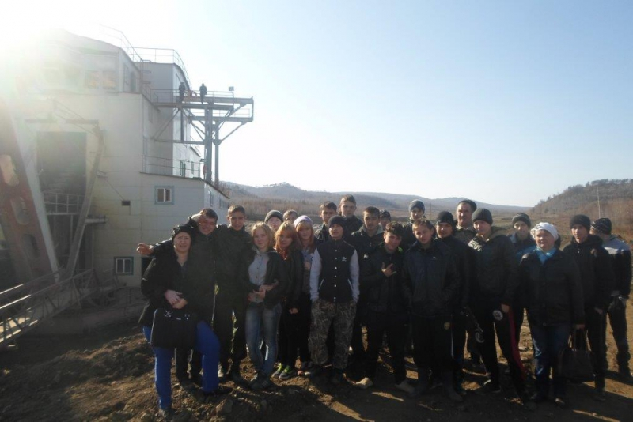
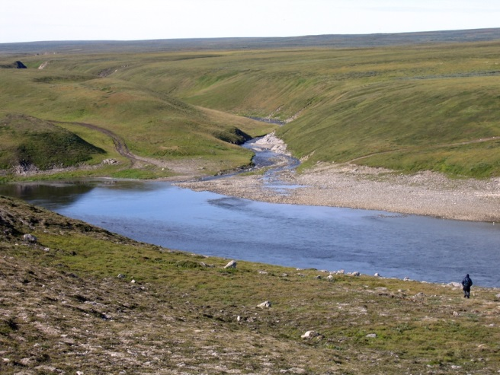
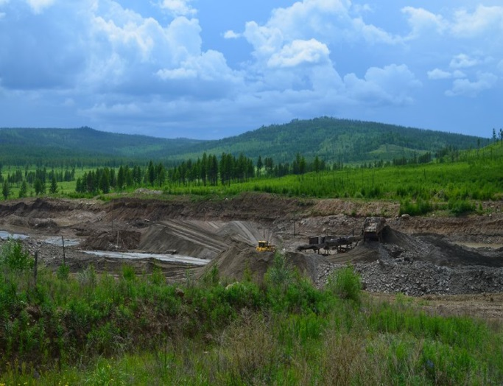
Название месторождения | Год открытия | Тип ископаемых | Наличие лицензии | Наименование ископаемых | Запасы
Зергун р. | 2001 | Au (россыпь) |  | золото россыпное | Требует дальнейшего изучения
Шилкинско-Заводское | 1982 |  |  | охра, мумие (краски)
Горбица |  | Au (россыпь) | ЧИТ01888БЭ | золото россыпное
Кокуйское | 1983 |  |  | глина (кирпично-черепичное сырье)
Кокуйское | 1982 |  |  | глина (кирпично-черепичное сырье), песок (кирпично-черепичное сырье)

Slide 19
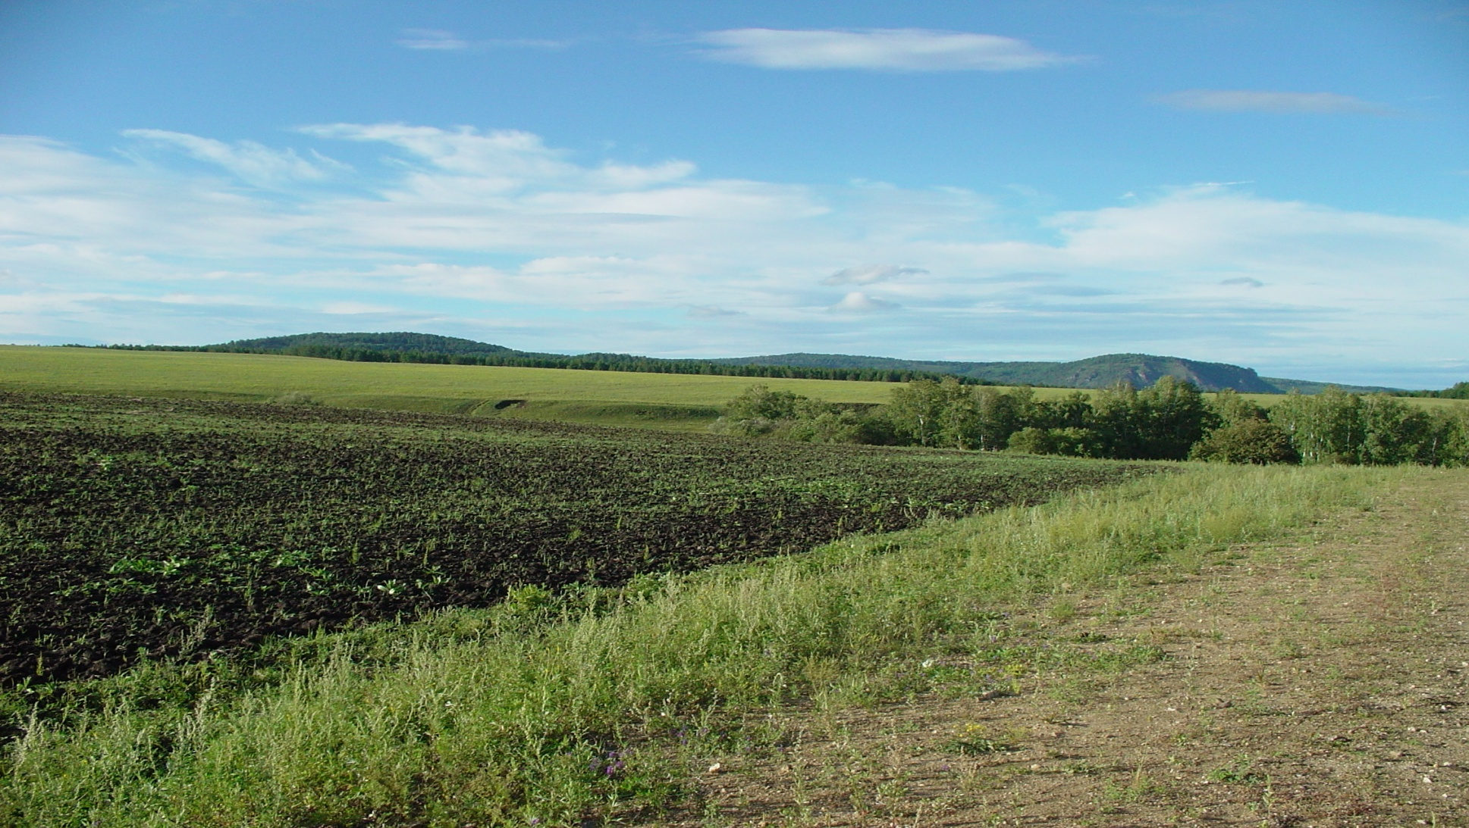
Земельные ресурсы
ПОСЕЛЕНИЕ / КАТЕГОРИЯ ЗЕМЛИ | ОФИЦИАЛЬНО (КВ.КМ.) | ДОЛЯ (%) | ФАКТИЧЕСКИ (КВ. КМ) | ДОЛЯ (%) | СВОБОДНЫЕ ЗЕМЛИ (КВ.КМ)
МУНИЦИПАЛЬНОЕ ОБРАЗОВАНИЕ «СРЕТЕНСКИЙ РАЙОН», В ТОМ ЧИСЛЕ: | 15739,45 | 100,0 | 15739,45 | 100,0 | 5149,35
ЗЕМЛИ СЕЛЬСКОХОЗЯЙСТВЕННОГО НАЗНАЧЕНИЯ | 1678,37 | 10,79 | 1678,37 | 10,79 | 466,46
ЗЕМЛИ ЛЕСНОГО ФОНДА | 13549,05 | 86,08 | 13549,05 | 86,08 | 4372,1
ЗЕМЛИ ПОСЕЛЕНИЙ | 67,96 | 0,43 | 67,96 | 0,43 | 3,39
ЗЕМЛИ ТРАНСПОРТА | 16,03 | 0,1 | 16,03 | 0,1
ЗЕМЛИ ВОДНОГО ФОНДА | 0 | 0,0 | 0 | 0
ЗЕМЛИ ПРОМЫШЛЕННОСТИ | 23,04 | 0,15 | 23,04 | 23,04
ЗЕМЛИ ЗАПАСА | 306,07 | 1,95 | 306,07 | 1,95 | 306,07
ЗЕМЛИ СПЕЦИАЛЬНОГО НАЗНАЧЕНИЯ | 98,84 | 0,63 | 98,84 | 0,63 | 1,33
ЗЕМЛИ СВЯЗИ, РАДИОВЕЩАНИЯ, ТЕЛЕВИДЕНИЯ ИНФОРМАТИКИ | 0,09 | 0,001 | 0,09 | 0,001

Slide 20
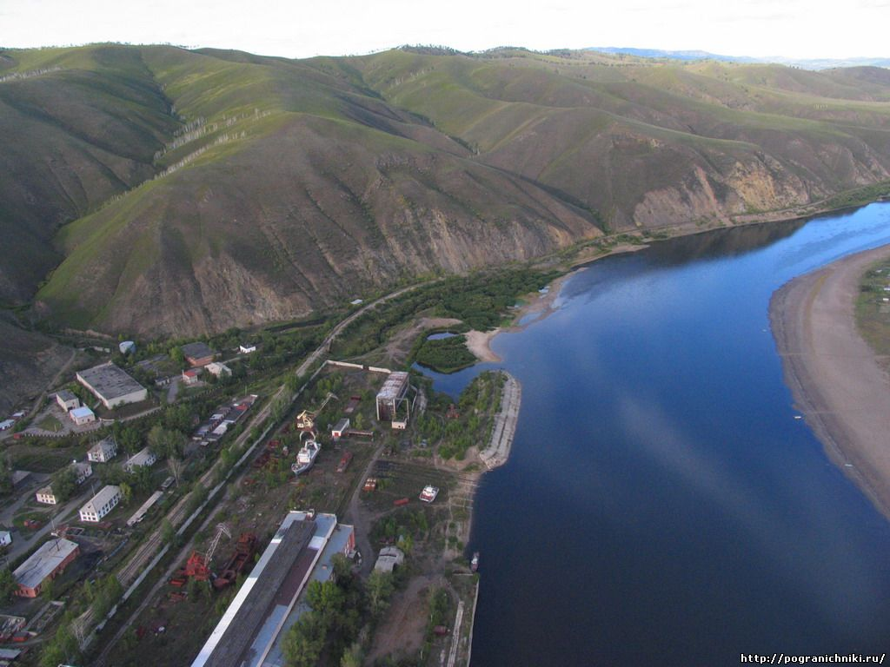
Водные ресурсы
Название реки | Куда впадает | Общая длина реки, км | Протяженность реки | Модуль стока (л/с/км²)
Шилка | р. Амур | 560 (от слияния Онона и Ингоды) | 280 | 3,3
Куренга | р. Шилка | 90 | 25 | -
Куэнга | р. Шилка | 170 | 20 | -
Чача | р. Шилка- | 75 | 75 | -
Кара | р.Шилка | 35 | 35 | -
Черная | р.Шилка | 76 (от слияния Белого и Черного Урюма) | 55 | -
Желтуга | р.Шилка | 60 | 42 | -
Газимур | р. Аргунь | 592 | 40 | 3,5
Среди подземных вод встречаются на территории района и минеральные. Из них три относятся к наиболее значительным: Епифанцевский Верхний, Аркиинский и Сретенский. Все они относятся по гидрохимическому типу к холодным углекислым, но используются только местными жителями.

Slide 21
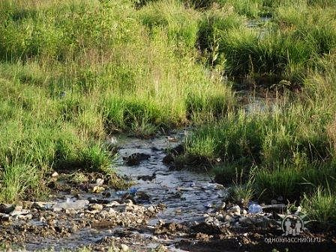
Минеральные источники.
Лечебные источники расположены следующим образом: источник №1 в 3,5 км северо-западнее от с. Нижняя Куэнга в устьях падей Катина и Осиповая с охранной зоной вокруг источника на площади 550 га.
Минеральный источник №2 расположен на территории чересполосного участка «Кислый Ключ» с охранной зоной 100 га.
Минеральный источник №3 располагается чересполосном участке Березовка в урочище Епифанцева с охранной зоной 17 га.
Минеральный источник №4 расположен в сельском поселении «Ломовское» в устье сходящихся падей Ключевая, Кривая Удиринга, Прямая Удиринга с общей охранной зоной 220 га.
Шесть минеральных источников расположены по реке Куренга в падях Бармашей, Сухая около лесопитомника; по реке Ералга падь кислый Ключ; в верховья ручья и пади Калтыкан; в верховьях ручья и пади Большой Алгастуй; по реке Шалдымар и у слияния ручьев Депокая и Поворотная.
Общая площадь охранных зон вокруг минеральных источников расположенных на территориях МР «Сретенский район» составляет 687 га.
Всего на территории Сретенского района имеется 10 минеральных источников, бальнеологические особенности которых неизвестны.

Slide 22
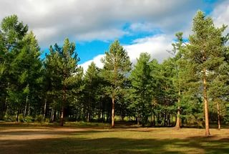
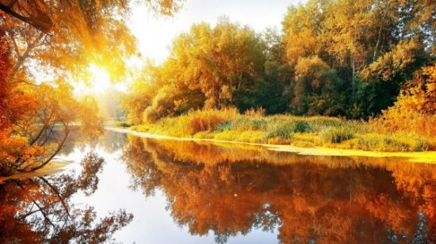
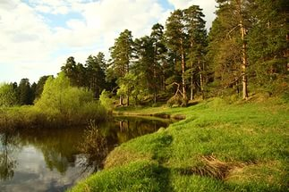
Лесной фонд.

Slide 23
РАСПРЕДЕЛЕНИЕ ПЛОЩАДИ И ЗАПАСА НАСАЖДЕНИЙ ПО ГРУППАМ ПОРОД И ГРУППАМ ВОЗРАСТОВ (тыс. га, млн. м³)
Породы | Покрытые лесом земли | В том числе |  |  |  | Общий запас | В том числе
 |  | Молодняки | Средне-возрастные | Приспева- ющие | Спелые и перестойн. |  | молодняки | Средне-возрастные | Приспева-ющие | Спелые и перестойн.
Всего лесов I+II+III группы
Хвойные | 812,2 | 151,7 | 255,6 | 114,1 | 290,7 | 89,1 | 5,2 | 31,6 | 15 | 37,3
В том числе:
Лиственница | 713,8 | 130,6 | 226,6 | 104,0 | 252,6 | 78,9 | 4,7 | 28,3 | 13,7 | 32,2
Сосна | 98,4 | 21,1 | 29,0 | 10,1 | 38,1 | 10,2 | 0,5 | 3,3 | 1,3 | 5,1
Лиственные: | 488,0 | 128,5 | 266,0 | 43,9 | 49,6 | 30,4 | 2,1 | 18,7 | 4,3 | 5,3
В том числе:
Береза | 456,1 | 105,5 | 258,1 | 43,4 | 49,1 | 29,5 | 1,8 | 18,2 | 4,3 | 5,2
ВСЕГО | 1300,2 | 280,2 | 521,6 | 158,0 | 340,3 | 119,5 | 7,3 | 50,3 | 19,3 | 42,6
% | 100 | 21,5 | 40,1 | 12,2 | 26,2 | 100 | 6,1 | 42 | 16,2 | 35,7
В том числе леса II и III групп, возможные для эксплуатации
Хвойные | 729,1 | 139,0 | 222,6 | 102,8 | 264,7 | 79,8 | 4,7 | 27,6 | 13,5 | 34,0
Лиственные | 350,8 | 86,0 | 194,7 | 34,7 | 35,4 | 21,3 | 1,3 | 13,1 | 3,3 | 3,6
ВСЕГО | 1079,9 | 225 | 417,3 | 137,5 | 300,1 | 101,1 | 6,0 | 40,7 | 16,8 | 37,6
% | 100 | 20,8 | 38,7 | 12,7 | 27,8 | 100 | 5,9 | 40,2 | 16,6 | 37,3

Slide 24
Демография.
Численность населения | Ед.изм. | 2016г. | 2017г. | 2018г.
Все население , человек | Человек | 21995 | 21793 | 21569
Городское население, человек | Человек | 15398 | 15574 | 15215
Сельское население, человек | Человек | 6597 | 6219 | 6354
Мужчин | Человек | 10394 | 10291 | 10185
Женщин | Человек | 11601 | 11502 | 11384
Лица, моложе трудоспособного возраста | Человек | 5453 | 5332 | 5354
Лица трудоспособного возраста | Человек | 11673 | 11578 | 11224
Лица старше трудоспособного возраста | Человек | 4905 | 4883 | 4991
Количество прибывших | Человек | 751 | 750 | 878
Количество выбывших | Человек | 944 | 940 | 997
Количество родившихся | Человек | 333 | 330 | 249
Количество умерших | Человек | 333 | 328 | 315
Количество браков | Человек | 151 | 154 | 93
Количество разводов | Человек | 102 | 100 | 86

Slide 25
Демография

Slide 26
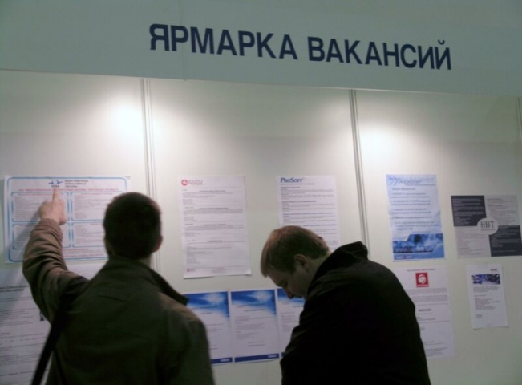
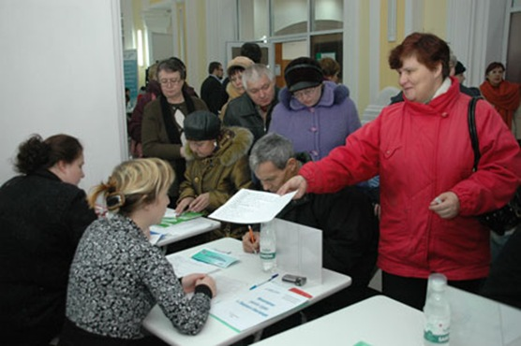
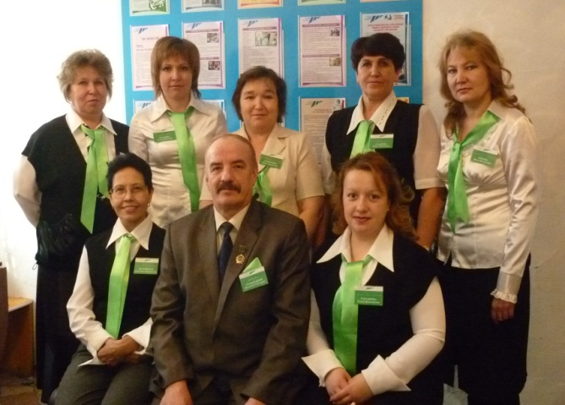
Рынок труда.
Показатели | Ед.изм | По состоянию на 01.01.2018г. | По состоянию на 01.01.2019г.
Численность не занятых трудовой деятельностью граждан, ищущих работу и зарегистрированных в службе занятости | чел. | 898 | 1209
Численность официально зарегистрированных безработных | чел. | 691 | 946
Уровень зарегистрированной безработицы к трудоспособному населению | % | 2,6 | 2,2

Slide 27
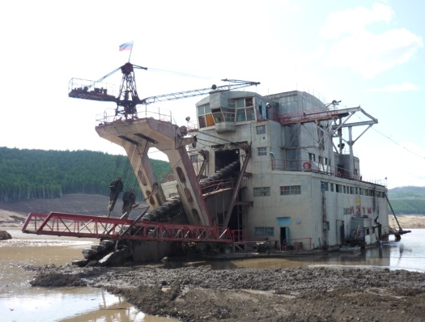
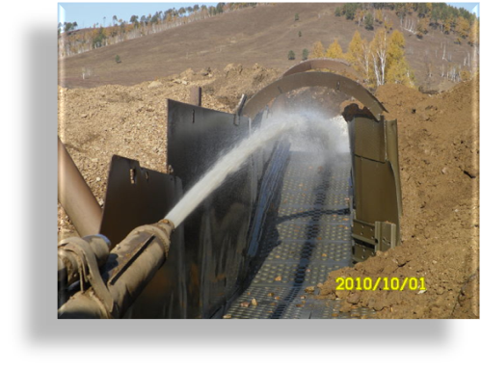
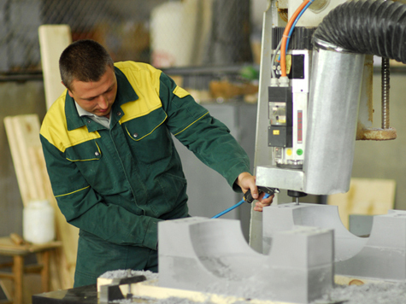
Промышленное производство.

Slide 28
Добыча полезных ископаемых.
Показатель | Ед.изм | 2016г | 2017г | 2018г
АО "Прииск "Усть-Кара» | кг | 208,8 | 256,3 | 822,1
 | тыс.руб. | 517536 | 592081 | 2027917
ООО «Кедровое» | кг | 14,9 | - | -
 | тыс.руб. | 59302,2 | - | -
ООО «Газимур» | кг | 88,928 | 136,648 | 222,394
 | тыс.руб. | 167175,3 | 290921,1 | 578100
ООО «Горнорудная» | кг | 33,489 | - | -
 | тыс.руб. | 92133 | - | -
ООО «Инвест-Технологии» | кг | 32,7 | 63,1 | 51,1
 | тыс.руб. | 80696.8 | 143396 | 102512
ООО «Вымпел» | кг | - | - | 28,1
 | тыс.руб. | - | - | 70226

Slide 29
Инженерная инфраструктура
Инженерная инфраструктура муниципального района «Сретенский район» представлена:
инфраструктурой теплоснабжения. В муниципальном районе инфраструктуру теплоснабжения обслуживают пять основных ресурсоснабжающих организации - ООО «Забайкальский тепловик», ООО «Авангард плюс», ООО «Тепловодоканал», ООО «Регион», ООО «Благоустройство+». Всего котельных на территории района 41 единица. Ежегодная потребность муниципального района «Сретенский район» в тепловой энергии составляет 63,4 тыс. Гкал в год.
инфраструктурой водоснабжения. Водоснабжение всех потребителей питьевой водой на территории городских поселений и сельского поселения «Дунаевское» осуществляется из подрусловых водозаборов (насосных станций). Водоснабжение сельских населенных пунктов осуществляется из скважин и открытых источников водоснабжения. Производительность всех объектов водоснабжения составляет 1266,470 м3/сут..
энергетическим комплексом, на территории района обслуживание энергетического комплекса (линии электропередач, подстанции) осуществляют структурное подразделения «МРСК Сибири» Сретенский РЭС и филиал ОАО «РЖД».

Slide 30
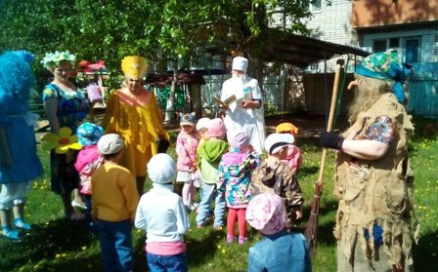
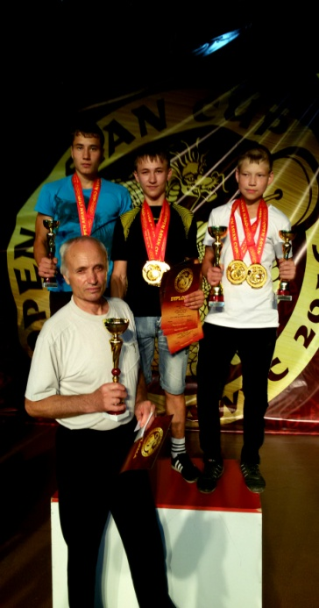
Социальная сфера. Образование.
В системе образования МР «Сретенский район» осуществляют образовательную деятельность:
Муниципальные учреждения:
5 дошкольных образовательных организаций, в состав которых входит 4 структурных подразделения;
10 средних общеобразовательных организаций, в состав которых входит 7 филиалов (6 школ и 1 детский сад) и 5 структурных подразделений (1 начальная школа и 4 детских сада).
9 основных общеобразовательных организаций, в состав которых входит 4 филиала (начальные школы) и 4 структурных подразделения (детские сады);
3 образательных организации дополнительного образования детей, в состав которых входит 1 структурное подразделение.
Государственные учреждения:
1 средняя общеобразовательная организация закрытого типа;
2 учреждения среднего профессионального образования.

Slide 31
Образование.
Дошкольным образованием охвачено 914 детей, в школах обучается 2798 уч-ся, учреждения дополнительного образования посещает 871 ребёнок. Образовательный процесс в школах осуществляют 369 педагогов, из них 108 (29,3%) и меют высшую и первую категории.
Результаты обученности учащихся являются стабильными и составляют 99,3 % успеваемости, средний показатель качества образования составляет 40 %.
В 2019 году 4 учащихся школ района получили медали федерального уровня «За особые успехи в учении» по результатам ЕГЭ.

Slide 32
Социальная сфера . Культура
30
культурно-досуговых учреждения
29 муниципальных библиотек
Сеть учреждений культуры включает
63 единицы
2 краеведческих музея
2
учреждения дополнительного образования

Slide 33
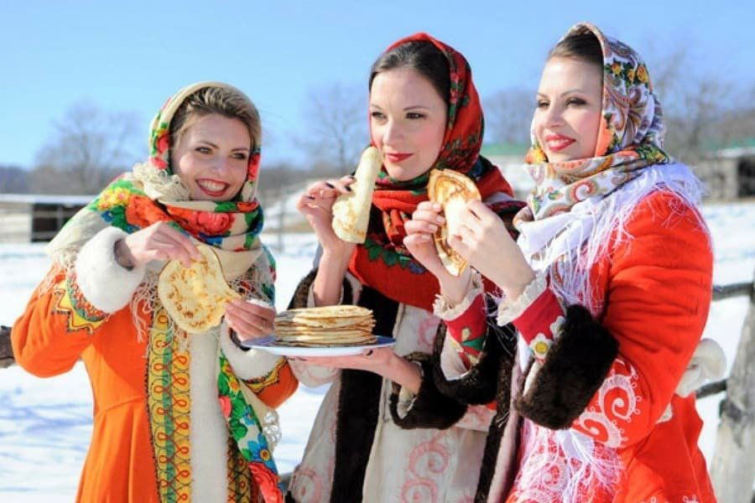
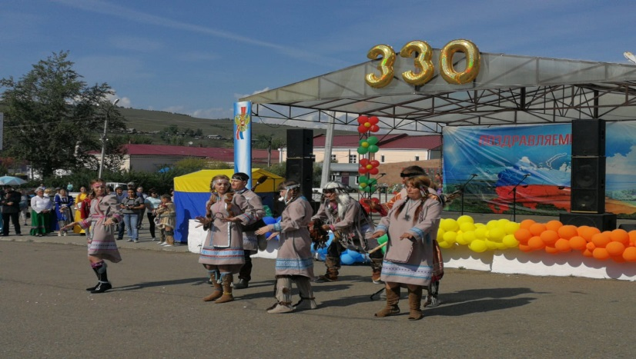
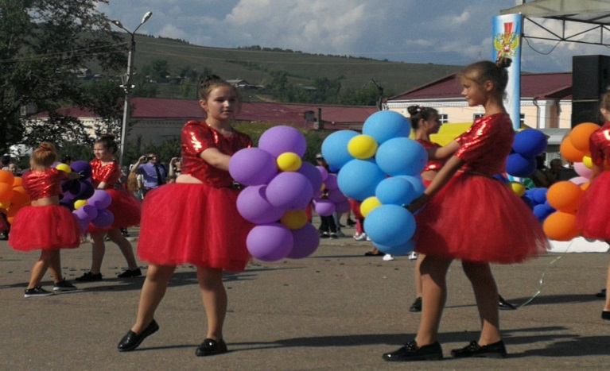
Социальная сфера . Культура
Работа учреждений культуры ведется по приоритетным направлениям:
ЗОЖ, патриотическое направление, правовое, нравственно – эстетическое , краеведение и др.
Ежегодно в учреждениях культуры провидится более 3000 мероприятий с количеством охваченного населения более 90000 человек. Количество клубных формирований составляет - 301 с охватом 1096 человек.
Муниципальными общедоступными библиотека обслужено 14816 человек, книговыдача за 2019 г. составила – 298814 экз., общий библиотечный фонд составляет – 264157 экз.
Краеведческими музеями обслужено 7785 человек, общее число предметов основного фонда составило – 8809, число посещений музея – 2036 человек, проведено экскурсии – 1124, Экспонировалось предметов основного фонда - 2007 ед.

Slide 34
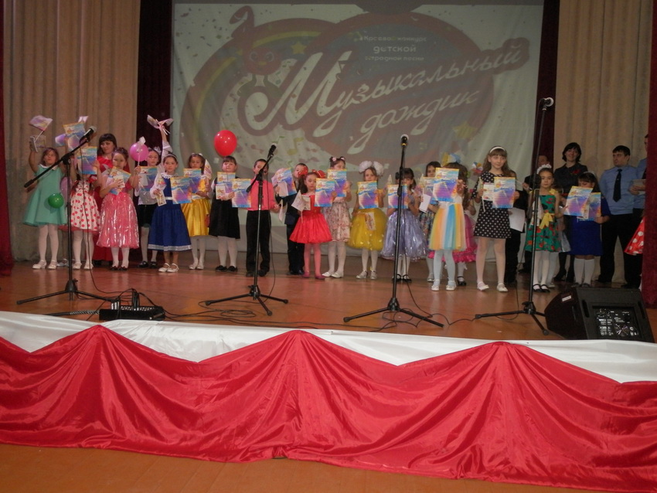
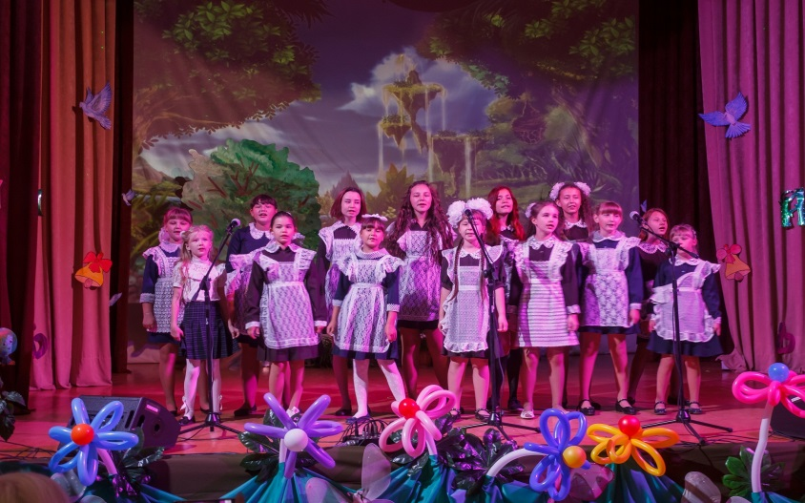
ДОПОЛНИТЕЛЬНОЕ ОБРАЗОВАНИЕ
В муниципальной системе образования действуют 2 учреждения дополнительного образования детей:
МОУ ДО «Детская школа искусств» г. Сретенск – ведет педагогическую деятельность по следующим направлениям: изобразительное искусство , музыкальное искусство;
МОУ ДО «Детская школа искусств» пгт. Кокуй- по направлениям деятельности: хореографическое искусство, музыкальное искусство, изобразительное искусство, народное творчество и т.д.
Наименование | Количество обучаемых
 | 2016-2017 уч.год. | 2017-2018 уч.год | 2018-2019 уч. год
МОУ ДО «Детская школа искусств» г. Сретенск | 64 | 108 | 113
МОУ ДО «Детская школа искусств» пгт. Кокуй | 262 | 220 | 188

Slide 35
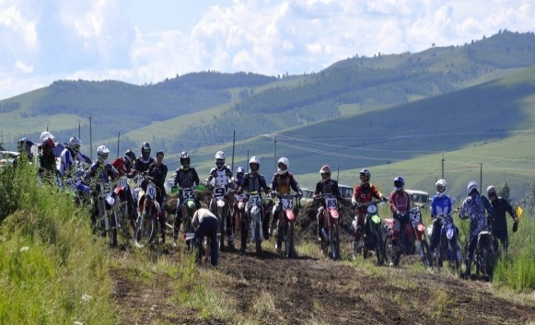
Социальная сфера. Физическая культура и спорт
На территории городского округа находятся 25 спортивных сооружений, в том числе: 4 плоскостных сооружений;2 стадиона с трибунами на 1500 мест; 19 спортивных залов, 2 МУДО «Детско-Юношеская спортивная школа»,2 филиала ОСДЮШОР по биатлону.
Количество человек, занимающихся физической культурой и спортом
составляет более 5,0 тыс. чел.
С 2016-2019г.г. году введены в эксплуатацию 5 плоскостных спортивных площадок с искусственным покрытием. .(с.Алия,с.Фирсово, п..Кокуй, г.Сретенск)
С 2019г. под на территории района активно ведется подготовка ПСД на строительство, ремонт и реконструкция спортивных сооружений,портивных залов. В 2020-2001г.г начнется строительство четырех универсальных спортивных площадок с искусственным покрытием:
с.Верхняя Куэнга;
с.Усть-Наринзор;
с.Верхние Кударки;
с.Ломы-2021г.;
- установка уличных тренажерных комплексов г.Сретенск;
тренажерный комплекс «ГТО» г.Сретенск,
воркаут-площадка пгт.Кокуй.

Slide 36
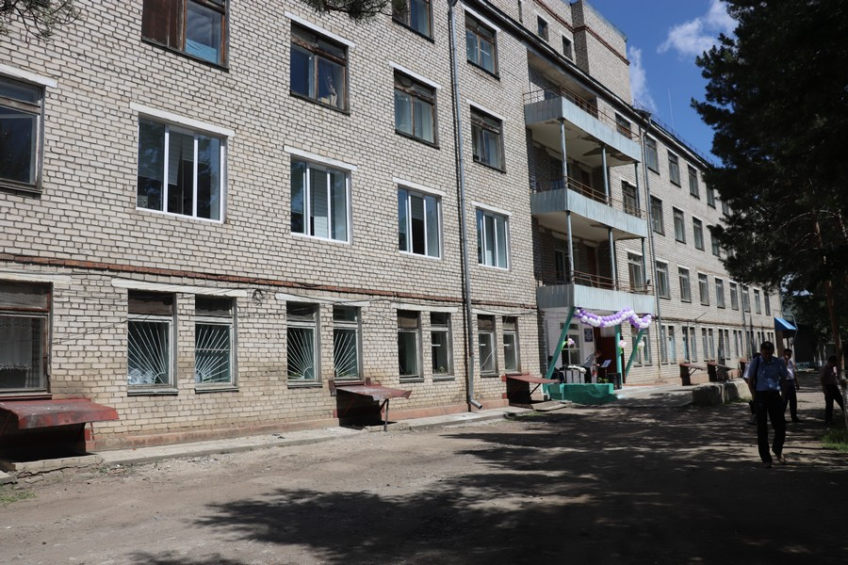
Здравоохранение
ГУЗ «Сретенская центральная районная больница» - лечебно-профилактическое учреждение мощностью 102 круглосуточных и 38 коек дневного стационара, поликлиникой на 550 посещений в смену. В больнице функционирует 3 лечебно-диагностических подразделения - оказывающих медицинскую помощь в амбулаторных условиях и 28 ФАП, в стационарных условиях – 8, скорую медицинскую помощь – 1, медицинскую помощь в условиях дневного стационара – 1, обособленные подразделения - 30.
В больнице трудятся 360 работников, из них врачей - 37, средних медицинских работников – 157, младшего медицинского персонала – 7, прочего персонала - 159.
В текущем году в рамках реализации мероприятий ЦЭР закуплен 1 автомобиль скорой помощи, обновлено медицинское оборудование.

Slide 37
Экономическая ситуация
Индикаторы социально-экономического развития
№ | Наименование показателя | Единица измерения | Индикаторы
 |  |  | 2014г. | 2015г. | 2016г. | 2017г. | 2018г. | 2019г.
1 | Численность населения на конец года | тыс. человек | 22,5 | 22,3 | 22 | 21,8 | 21,6 | 21,4
2 | Индекс промышленного производства | % к предыдущему году | 101,3 | 102 | 102,2 | 111,9 | 135,7 | 110,5
3 | Доля собственных доходов бюджета | % | 26,26 | 32,67 | 29,9 | 29,88 | 24,51 | 69,66
4 | Темп роста объема инвестиций в основной капитал за счет всех источников финансирования | в сопоставимых ценах в % к предыдущему году | 128 | 94 | 77,8 | 143 | 149,9 | 104,7
5 | Объем инвестиций в основной капитал за счет всех источников финансирования на душу населения | тыс. рублей | 9,2 | 8,6 | 8,8 | 2,6 | 3,9 | 4,1
6 | Темп роста объема работ, выполненных по виду деятельности «строительство» | в сопоставимых ценах в % к предыдущему году | 50 | 126 | 84 | 104 | 39,3 | 141,7
7 | Численность занятых в экономике (в среднем за год) | тыс. человек | 6,4 | 6,48 | 6,55 | 6,56 | 6,6 | 6,68

Slide 38
№ | Наименование показателя | Единица измерения | Индикаторы социально-экономического развития
 |  |  | 2014г. | 2015г. | 2016г. | 2017г. | 2018г. | 2019г.
9 | Общая площадь жилых помещений, приходящихся в среднем на одного жителя, всего | кв. м | 18,57 | 18,71 | 18,96 | 19,19 | 19,47 | 19,67
9 | в том числе введенная в действие за год | кв. м | 0 | 0,04 | 0,02 | 0,06 | 0,03 | 0,05
10 | Обеспеченность населения жильем | кв. м на человека | 20,3 | 20,2 | 20 | 19 | 19,4 | 18,2
11 | Количество созданных рабочих мест | шт. | 81 | 85 | 89 | 90 | 82 | 67
12 | Среднемесячная заработная плата одного работника | рублей | 20312 | 20915 | 21798 | 23314 | 24921 | 27966
13 | Оборот розничной торговли на душу населения | рублей | 75130 | 74880 | 80710 | 89150 | 97710 | 97680
14 | Объем платных услуг населению на душу населения | рублей | 4903,9 | 4961,5 | 5201,5 | 5354,3 | 5782 | 5837
15 | Уровень официально зарегистрированной безработицы | % | 4,0 | 4,0 | 3,9 | 3,6 | 2,2 | 1,6

Slide 39
Системообразующие предприятия района
Наименование предприятия | Вид выпускаемой продукции/оказываемые услуги | Контакты предприятия
ОАО «Прииск Усть-Кара» | Основной вид деятельности : добыча золота. Кроме золотодобычи выполняются строительно-монтажные работы, заготовка и переработка деловой древесины, производство и реализация хлебобулочных изделий, реализация продукции кислородной станции. | 673562, Забайкальский край, Сретенский район, пгт. Усть-Карск ,ул.Горняцкая,2 тел: 8 (30-246)27-1-39
ООО «Сретенский судостроительный завод» | 3авод являлся основным поставщиком судов для Амурского речного пароходства (буксиры-толкачи, рефрижераторы, сухогрузы, танкеры, пассажирские суда), выполнял оборонные заказы (постройка вспомогательных судов для ВМФ, катеров для погранвойск, мобильных понтонных переправ), выпустил крупную серию рыболовных судов (сейнеры РС-300, малые траулеры, малые и ср. добывающие суда). | 673530, Забайкальский край, Сретенский район, пгт .Кокуй, ул. Заводская, 9 Тел: 8 (30-246)31-4-88

Slide 40
Экономическая ситуация
Промышленные предприятия городского округа «Поселок Агинское»
Наименование предприятия | Вид выпускаемой продукции/оказываемые услуги
ООО «Шадал» | Мясные полуфабрикаты
ИП Испирян Елена Михайловна | Кондитерские изделия
ООО «Пчелка-К» | Кондитерские изделия
ООО «Руно» | Шерсть, текстильные изделия
ИП Дугаров пурбо Доржиевич | Мясные полуфабрикаты
ИП Сароян Шираз Карленович | Хлеб, хлебобулочные изделия
ИП Маргарян Асатур Ишханович | Хлеб, хлебобулочные изделия
ИП Цыденов Велигтон Галсанович | Мясные полуфабрикаты
ИП Ешиев Болот Ринчинович | Мясные полуфабрикаты
ИП Балбаров Долсорон Ешинимаевич | Мясо, молоко, молочные продукты
ИП Балбаров Цыбик Доржинимаевич | Растениеводство
ПК «Агинское РайПО» | Мясные полуфабрикаты

Slide 41
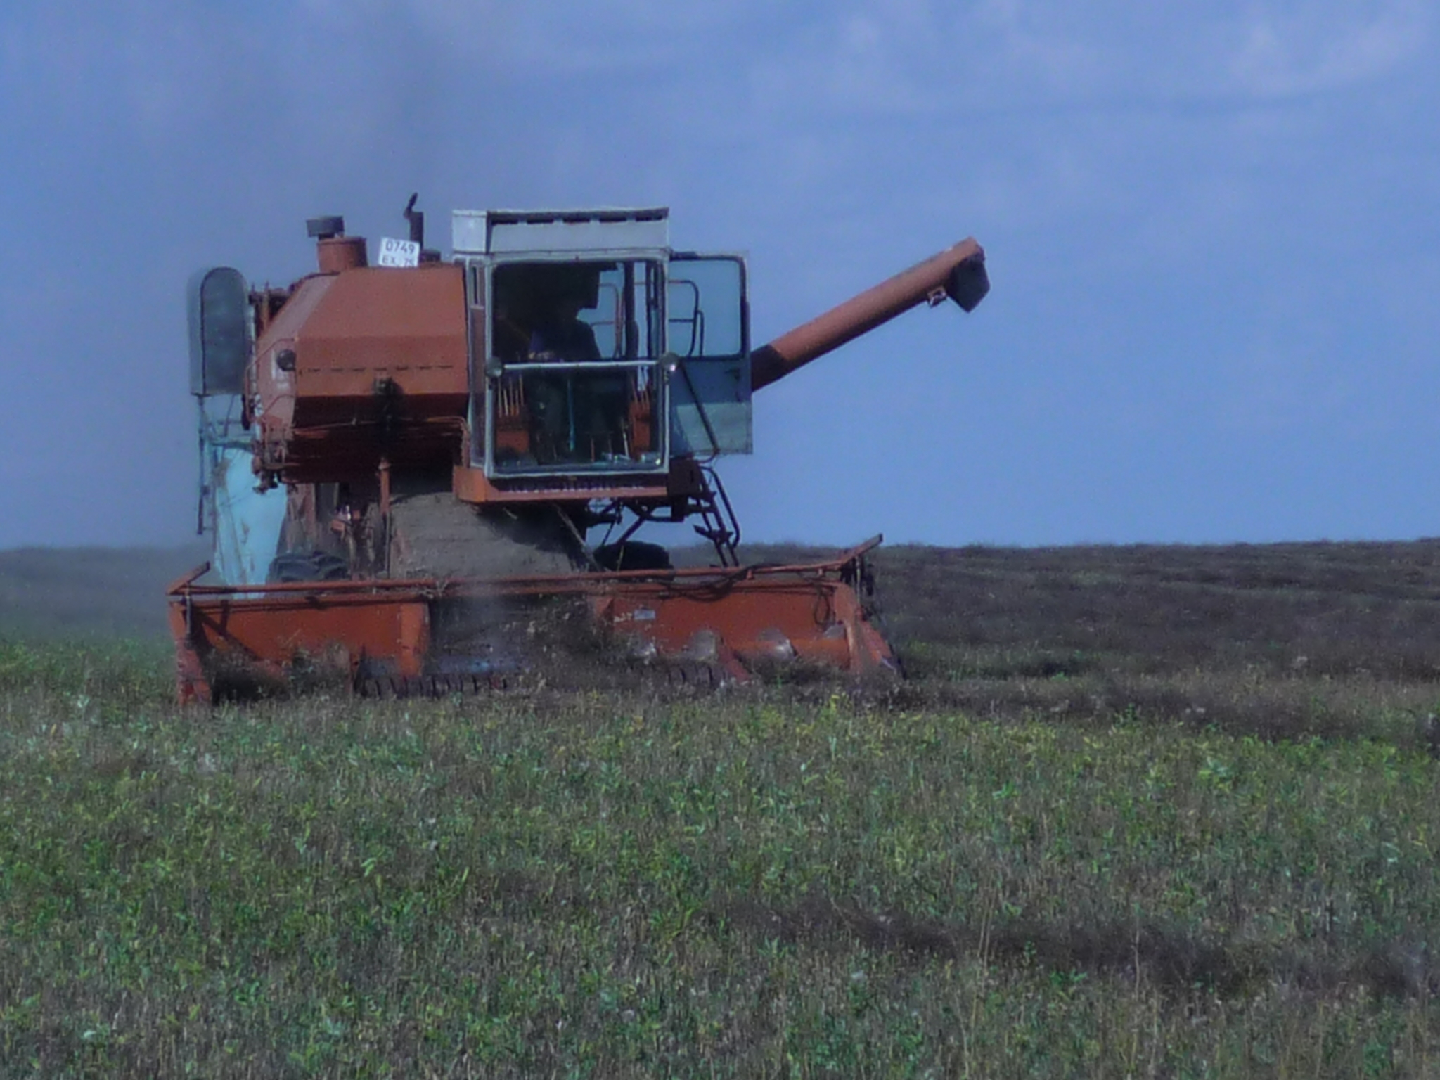
Сельское хозяйство.
Район входит в центральную подзону лесостепной зоны области, отличается в целом благоприятными для области агроклиматическими условиями для развития сельскохозяйственного производства. Основное производство сельскохозяйственной продукции в районе приходится на 3 сельскохозяйственных предприятия, 1 сельскохозяйственный потребительский кооператив, 8 КФХ, 1 ЛПХ, занимающихся производством животноводческой продукции и возделыванием зерновых культур:
• ПСК «Ломовской»;
• ООО «Агрофирма Сретенская»;
• Артель «Куларки»;
СПК «Рассвет»;
8 крупных КФХ;
1 крупное ЛПХ
Наименование | 2015 | 2016 | На 01.07. 2017 | На 01.01.2018 | На 01.01.2019 | На 01.01.2020
КРС | 8941 | 8797 | 9004 | 7431 | 7388 | 7035
Овцы | 2562 | 2339 | 2632 | 2031 | 2208 | 2437
Свиньи | 2886 | 2860 | 2631 | 1843 | 1697 | 1526
Лошади | 1913 | 2002 | 1952 | 2001 | 2023 | 2012
Птица | 20064 | 18803 | 19152 | 15980 | 14142 | 15415

Slide 42
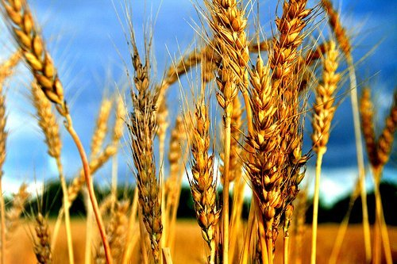
Физические показатели производства продукции растениеводства
Показатель | 2014 | 2015 | 2016 | 2017 | 2018 | 2019
Валовый сбор зерна (тонн) | 2860 | 1914 | 3152 | 2336 | 3231 | 2370
Показатель | 2013 | 2014 | 2015 | 2016 | 2017 | 2018 | 2019
Урожайность зерновых культур | 10,2 ц\га | 15,8 ц\га | 15,8ц\га | 13,6 ц\га | 13,4 ц/га | 13,4 ц/га | 9,7 ц/га

Slide 43
Объемы финансовой поддержки в агропромышленном секторе
Получатели | 2014 | 2015 | 2016 | 2017 | 2018 | 2019
Сельскохозяйственные организации | 8182,00 | 9622,00 | 22130,0 | 8905,01 | 7231,00 | 5519,00
КФХ | 598,00 | 923,34 | 1140,5 | 2473,15 | 1811,00 | 1902,00
ЛПХ | 2599,00 | 458,50 | 217607 | 48,3 | 757,00 | 27,00
Всего: | 11379,00 | 14894,00 | 25447,97 | 11426,46 | 9799,00 | 7448,00

Slide 44
Точки роста
Реализация ЦП « Поддержка и развитие АПК» с 2011 по 2017 год составила 94602,00 млн рублей.
Развивается племенная база животноводства, обновляется породный состав КРС, обновляется породный состав свиноводства, завезены куры - несушки в СПК «Рассвет».
За этот период по растениеводству – для успешной работы закуплены 3 зерноуборочных комбайна, 4 пресс- подборщика, МТЗ 2112 - мощный, планируется приобретение нового зерноуборочного комбайна «Нива» в СХА «Куларки». Реализует свою работу СПК «Рассвет». Планируется приобретение 2 пресс-подборщиков, навесного оборудования. В 2018 году планируется образование одного сельскохозяйственного производственного кооператива. Также планируется производство картофеля на площади 50 га в сельском поселении «Молодовское», расширение площадей посева и паров ОАО ГПЗ «Комсомолец».

Slide 45
ФОРМЫ МУНИЦИПАЛЬНОЙ ПОДДЕРЖКИ ИНВЕСТИЦИОННОЙ ДЕЯТЕЛЬНОСТИ
Порядок предоставления разрешения на строительство
В целях определения порядка, сроков и последовательности действий (административных процедур) при предоставлении муниципальной услуги, в муниципальном районе «Сретенский район» разработан и утверждён постановлением администрации муниципального района «Сретенский район» от 15.12.2015 г. № 463 административный регламент по предоставлению муниципальной услуги «Предоставление разрешения на строительство». Административный регламент размещён на официальном сайте администрации муниципального района «Сретенский район» (http://сретенск.забайкальский край.рф/) в разделе «Муниципальные услуги».
Перечень необходимых документов:
1. Заявление.
2. Материалы, содержащиеся в проектной документации:
- пояснительная записка;
- схема планировочной организации земельного участка, выполненная в соответствии с градостроительным планом земельного участка, с обозначением места размещения объекта капитального строительства, подъездов и проходов к нему, границ зон действия публичных сервитутов, объектов археологического наследия;
- схема планировочной организации земельного участка, подтверждающая расположение линейного объекта в пределах красных линий, утвержденных в составе документации по планировке территории применительно к линейным объектам;
- схемы, отображающие архитектурные решения;
- сведения об инженерном оборудовании, сводный план сетей инженерно-технического обеспечения с обозначением мест подключения (технологического подключения) проектируемого объекта капитального строительства к сетям инженерно-технического обеспечения;
- проект организации строительства объекта капитального строительства;
- проект организации работ по сносу или демонтажу объектов капитального строительства, их частей;
- перечень мероприятий по обеспечению доступа инвалидов к объектам здравоохранения, образования, культуры, отдыха, спорта, и иными объектами социально-культурного и коммунально–бытового назначения.

Slide 46
3. Положительное заключение экспертизы проектной документации объекта капитального строительства (применительно к отдельным этапам строительства), положительное заключение государственной экспертизы проектной документации, положительное заключение государственной экологической экспертизы проектной документации.
Согласие всех правообладателей объекта капитального строительства в случае реконструкции такого объекта.
Копия свидетельства об аккредитации юридического лица, выдавшего положительное заключение негосударственной экспертизы проектной документации, в случае, если представлено заключение негосударственной экспертизы проектной документации.
Схема
по предоставлению муниципальной услуги
Выдача разрешения на строительство
Прием и регистрация пакета документов на предоставление
муниципальной услуги (1 день)
Рассмотрение заявления и проверка документов (5 дней)
Принятие решения (3 дня)
Подготовка разрешения на строительство и подписание его

Slide 47
Порядок предоставления градостроительного плана земельного участка
В целях определения порядка, сроков и последовательности действий (административных процедур) при предоставлении муниципальной услуги, в муниципальном районе «Сретенский район» разработан и утверждён постановлением администрации муниципального района «Сретенский район» от 15.12.2015 г. № 464 административный регламент по предоставлению муниципальной услуги «Предоставление градостроительного плана земельного участка». Административный регламент размещён на официальном сайте администрации муниципального района «Сретенский район» (http://сретенск.забайкальскийкрай.рф/) в разделе «Муниципальные услуги».
Срок предоставления муниципальной услуги – не более 20 дней.
Перечень необходимых документов:
1. Заявление.
2. Документ, удостоверяющий личность заявителя(для физического лица);
3. Документ, подтверждающий личность и полномочия представителя (если с заявлением обращается представитель);
Заявитель вправе представить:
цветную копию топоосновы для проектирования, подготовленную на основании топографо-геодезической изученности участка (объекта), инженерных изысканий земельнного участка с прилегающей территорией в размере, необходимым для определения охранной зоны до существующих инженерных коммуникаций, равной 30 м и равной размеру санитарно-защитной зоны;
технические паспорта объектов капитального строительства, расположенных на земельном участке.
4. В рамках межведомственного информационного взаимодействия запрашиваются:
выписка из Единого государственного реестра юридических лиц;
выписка из Единого государственного реестра прав на недвижимое имущество и сделок с ни;
кадастровая выписка о земельном участке;
кадастровый план территории.
Заявитель вправе представить документы, указанные в пункте 4, по собственной инициативе.

Slide 48
Схема
по предоставлению муниципальной услуги
Выдача градостроительных планов земельных участков
Прием и регистрация пакета документов на предоставление муниципальной услуги
Прием и регистрация пакета документов на предоставление муниципальной услуги
Соответствует требованиям административного регламента
Не соответствует требованиям административного регламента
Подготовка градостроительного плана земельного участка и проекта распоряжения об утверждении градостроительного плана земельного участка
Согласование проекта распоряжения об утверждении градостроительного плана земельного участка
Отказ в предоставлении муниципальной услуги
Согласование проекта распоряжения об утверждении градостроительного плана земельного участка

Slide 49
Малый и средний бизнес.

Slide 50
Поддержка малого предпринимательства.
На территории МР «Сретенский район» действует районная целевая программа «Развитие субъектов малого и среднего предпринимательства в Сретенском районе на 2019-2021 годы».
Направление предусматривает реализацию следующих мероприятий:
- предоставление субсидий в виде грантов начинающим субъектам малого предпринимательства на создание собственного бизнеса;
проведение конкуров, выставок и иных мероприятий с субъектами малого и среднего предпринимательства.
В целях поддержки малого предпринимательства утверждены муниципальные нормативно - правовые акты:
1. Положение о муниципальной поддержке инвестиционной деятельности на территории муниципального района «Сретенский район» (решение Совета МР «Сретенский район» от 28.06.2011 г. № 42 – РНП).
2. Положение о порядке предоставление земельных участков на территории МР «Сретенский район» (решение Совета МР «Сретенский район» от 17.12.2009 г. № 22 – РНП).
3.Положение о залоговом фонде (Постановление администрации МР «Сретенский район» от 14 сентября 2007 № 1214)

Slide 51
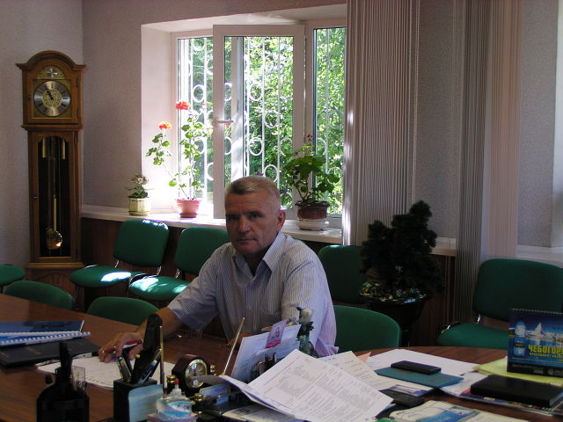
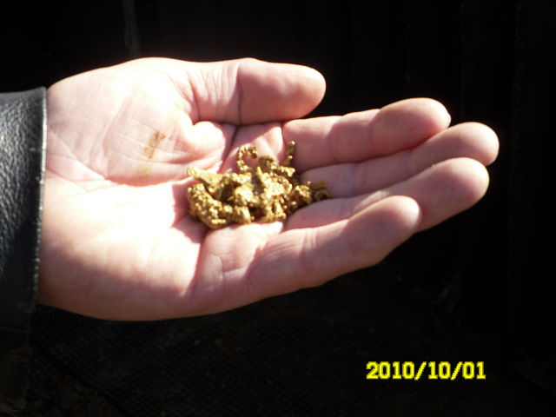
Инвестиционный проект «Строительство рудника на участке Карийского рудного поля «Дмитриевский».
Инициатор проекта:
ОАО «Прииск Усть-Кара»
Объем инвестиций: 2976,85 млн.руб., из них: собственные средства - 716,6 млн. рублей, заемные средства – 2260,25 млн.руб.
Срок окупаемости проекта: 2 года
Генеральный директор
ОАО «Прииск Усть-Кара» Котельников В.П.
Усть-Карский самородок

Slide 52
«Строительство рудника на участке Карийского рудного поля «Дмитриевский».
Отрасль, вид экономической деятельности | Добыча и переработка сырья.
Место реализации проекта / адрес | Забайкальский край, Сретенский район, пг.т. Усть - Карск
Организатор / инициатор проекта | ОАО «Прииск Усть-Кара»
Почтовый адрес, телефон, факс, e-mail | Забайкальский край, Сретенский район, пгт. Усть-Карск, ул. Горняцкого, 2
Цель проекта | Строительство рудника, основными объектами которого будут карьер и обогатительная фабрика.
Описание проекта | По данным Управления по недропользованию по Забайкальскому краю, по Карийскому месторождению для подземной добычи государственным балансом учтены запасы рудного золота в количестве категории С₁ руды 464 тыс. т и золота 2324 кг, С₂ 181 тыс. т и золота 2068 кг, и забалансовые запасы руды 4 тыс. т и золота 15 кг. Исходная база для реализации проекта отличается наличием ряда существенных преимуществ для строительства рудника на участках Карийского рудного поля: наличие транспортной составляющей – технологическая дорога Усть-Карск– Урюм, наличие высоковольтных линий электропередач, что уменьшает и срок реализации проекта и стоимость проекта, а также уменьшает период окупаемости. После выхода на проектную мощность будут созданы дополнительные рабочие места.

Slide 53
Объем инвестиций | Необходимый объем финансирования проекта оценивается в сумме 2976,85 млн. рублей.. Финансирование за счет собственных средств предприятия составит 716,6 млн. рублей (или 23,8 % от общего объема). При этом в рамках государственно-частного партнерства из средств Инвестиционного фонда Российской Федерации необходимо софинансирование разработки проектной документации – 2260,21 млн. рублей, из них на проведение геолого-разведочных работ – 200,0 млн. рублей.
Способ привлечения инвестиций | Собственные, заемные средства
Срок окупаемости проекта | 2 года
Число создаваемых рабочих мест | 160 мест
Срок реализации проекта | 7 лет

Slide 54
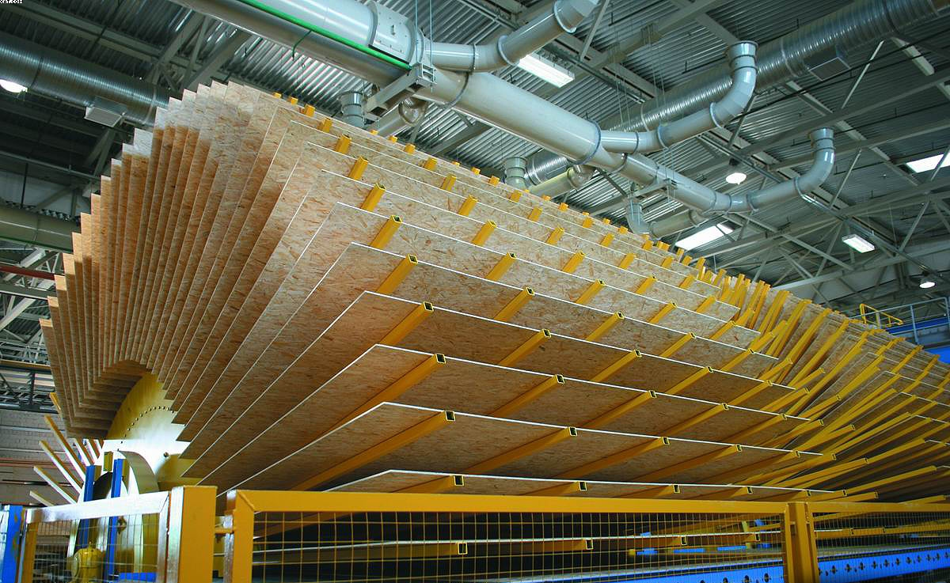
«Технологическая линия производства ориентированно стружечных плит ОСП (OSP) производительность 15,30,45,60 тыс. м. куб/год»
Инициатор проекта:
ИП Кочмарев Антон Александрович

Slide 55
Наименование инвестиционного проекта (предложения) : «Технологическая линия производства ориентированно стружечных плит ОСП (OSB) производительность 15,30,45,60 тыс. м.куб/год»
Отрасль, вид экономической деятельности | Распиловка и строгание древесины; пропитка древесины; Производство фанеры, плит, панелей; Производство деревянных строительных конструкций и столярных изделий; Лесоводство и лесозаготовки.
Место реализации проекта / адрес | 673500, Забайкальский край, Сретенский район,
Организатор / инициатор проекта | ИП Кочмарев Антон Александрович
Почтовый адрес, телефон, факс, e-mail | 673500, Забайкальский край, Сретенский район, ул. Самарина, кв. 2 тел. 89144817111, antonkochma@mail.ru
Цель проекта | Создание на территории Сретенского района нового производства полного цикла переработки лиственной древесины, с получением на выходе композиционного древесного продукта с высокой добавленной стоимостью, и полного использования отходов лесозаготовки и деревопереработки: - производству ориентированно-стружечных плит ОСП; - выпуск высококачественной и экологичной готовой продукции, отвечающей требованиям и стандартам.
Описание проекта | Для реализации проекта необходимо: - Подбор и приобретение земельного участка (аренда); -Выбор поставщика оборудования и подписание договора поставки; - Получение всех необходимых разрешений на строительство и эксплуатацию. Реализация проекта предполагается за счет собственных средств и средств инвестора. На 45 000,0 тыс. руб. собственных средств, привлечение 105 000,0 тыс. руб. -средства инвестора. В ходе реализации проекта будет создано 140 рабочих мест.
Степень готовности проектной документации | Не требуется
Наличие экспертизы проекта | не требуется
Наличие бизнес-плана или ТЭО | В стадии разработки

Slide 56
Объем инвестиций | 150 000 тыс. рублей
Способ привлечения инвестиций (источники инвестиций) | Реализация проекта предполагается за счет собственных средств и средств инвестора.
Срок окупаемости проекта | 72 месяца
Число создаваемых рабочих мест | 140 рабочих мест
Срок реализации проекта | 2020 – 2022 гг.
Дополнительная информация | Предприниматель является действующим и имеет положительную репутацию.

Slide 57
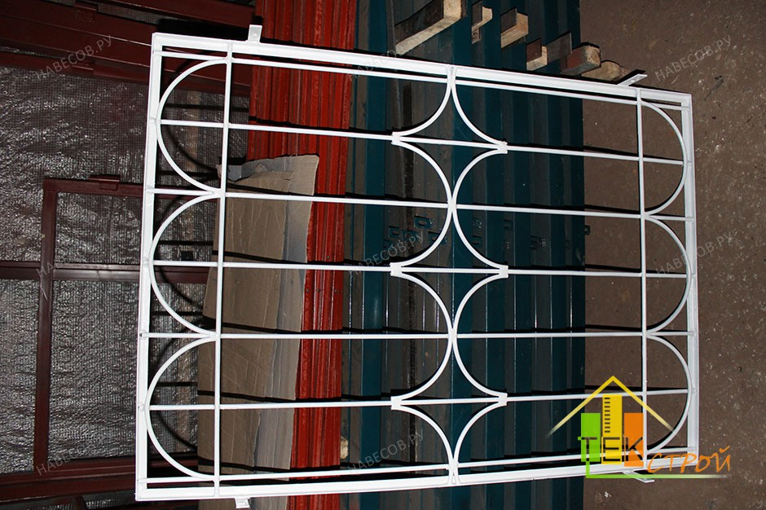
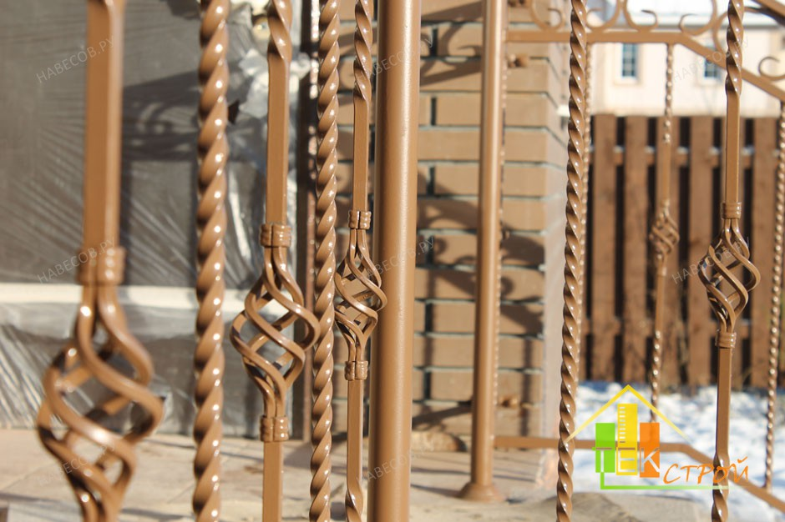
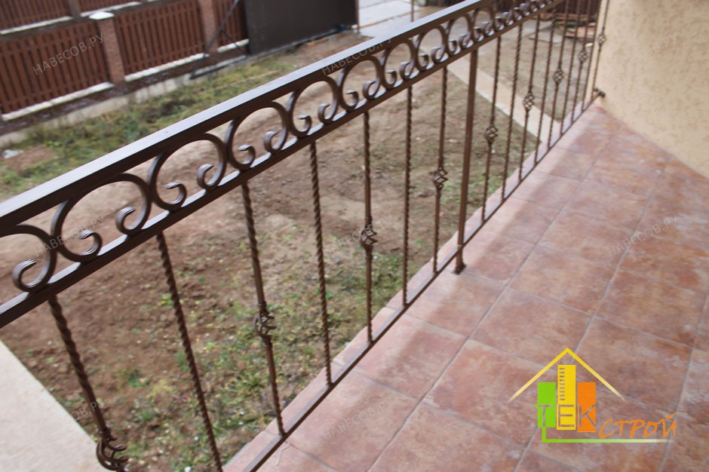
«Организация производства и реализация металлоконструкций», «Строительство ритуального зала»
Инициатор проекта: ИП Белозеров В.В.
Объем инвестиций: 1600,0 тыс. руб.
собственные средства
Срок окупаемости: 24 мес.

Slide 58
«Организация производства и реализация металлоконструкций», «Строительство ритуального зала».
Отрасль, вид экономической деятельности | 25.9 Производство готовых прочих готовых металлических изделий
Место реализации проекта / адрес | пгт.Кокуй ул. Заводская, 5 ИНН 751900027696
Организатор / инициатор проекта | Руководитель ИП Белозёров В.В.
Почтовый адрес, телефон, факс, e-mail | 673530 пгт. Кокуй ул. Заводская, 5 тел. 89243746324; bvv-11121970@mail.ru
Цель проекта | Получение стабильного дохода от реализации готовых металлоконструкций
Описание проекта | Для реализации проекта имеется площадка и помещение для изготовления металлоконструкций. Имеются подъездные пути. Направление использования инвестиций: приобретение материалов, производство готовых металлоконструкций, заключение договоров с заказчиками.

Slide 59
Степень готовности проектной документации | не требуется
Наличие экспертизы проекта | не требуется
Наличие бизнес-плана или ТЭО | разработан
Объем инвестиций | 1600,0тыс.руб
Способ привлечения инвестиций (источники инвестиций) | Собственные средства в размере 1600,0 тыс.руб.
Срок окупаемости проекта | 24 месяца
Число создаваемых рабочих мест | Создание дополнительных 6 мест
Срок реализации проекта | 2019 - 2020гг.
Инвестор | ИП Федоров В.В.
Наличие земельного участка (при наличии указать площадь участка, кадастровый номер) | Договор аренды
Наличие инженерной инфраструктуры или наличие возможности подключения к сетям водо-, энерго- и теплоснабжения; наличие подъездных путей, наличие технической возможности подключения к телефонной связи и т.д. | Имеются подъездные пути, наличие технической возможности подключения к сети энергоснабжения производственных помещений.
Поддержка органами местного самоуправления реализации проекта | организационная
Слайды или видеосопровождение, фотографии (если есть - приложить) | нет
Дополнительная информация | нет

Slide 60
«Предприятие по изготовлению готовых строительных изделий из газобетона, цемента и искусственного камня».
Инициатор проекта:
ИП ФЕДОРОВ ВЯЧЕСЛАВ ВЛАДИСЛАВОВИЧ

Slide 61
Наименование инвестиционного проекта (предложения) : «Предприятие по изготовлению готовых строительных изделий из газобетона, цемента и искусственного камня».
Отрасль, вид экономической деятельности | Производство готовых строительных изделий из бетона, цемента и искусственного камня
Место реализации проекта / адрес | 673500, Забайкальский край, г. Сретенск
Организатор / инициатор проекта | ИП Федоров Вячеслав Владиславович
Почтовый адрес, телефон, факс, e-mail | 673500, г. Сретенск тел. 89141366180
Цель проекта | Привлечение инвестиций, получение прибыли от реализации проекта после выхода на самоокупаемость, создание и сохранение имеющихся рабочих мест.
Описание проекта | Для реализации проекта арендовано здание , планируется сделать ремонт помещения. Приобретено необходимое оборудование на 300,0 тыс. рублей
Степень готовности проектной документации | Не требуется
Наличие экспертизы проекта | не требуется
Наличие бизнес-плана или ТЭО | разработан

Slide 62
Объем инвестиций | Собственные средства - 1600,0 тыс. руб.
Срок окупаемости проекта | 36 месяцев
Число создаваемых рабочих мест | 15 - рабочих мест
Срок реализации проекта | 2018 - 2021 гг.
Инвестор | ИП Федоров Вячеслав Владиславович
Наличие инженерной инфраструктуры или наличие возможности подключения к сетям водо-, энерго- и теплоснабжения; наличие подъездных путей, наличие технической возможности подключения к телефонной связи и т.д. | Инженерная инфраструктура включает в себя подключение к сети энергоснабжения, подключение к сети телефонной связи, имеются подъездные пути.
Поддержка органами местного самоуправления реализации проекта | Организационная , консультативная
Слайды или видеосопровождение, фотографии (если есть - приложить) | Нет
Дополнительная информация | Предприниматель является действующим и имеет положительную репутацию

Slide 63
«Предприятие по комплексной заготовке и переработке сельхозпродукции»
Инициатор проекта: ИП Богданова Н.С.
Объем инвестиций: 8000,0 тыс.руб., из них собственные средства - 3000,0 тыс.руб., заемные средства - 5000, 0 тыс.руб.
Срок окупаемости проекта: 36 мес.

Slide 64
«Предприятие по комплексной заготовке и переработке сельхозпродукции»
Отрасль, вид экономической деятельности | Производство, переработка, хранение и реализация сельхозпродукции, а также любые иные виды деятельности, не запрещенные законодательством и обеспечивающие получение прибыли.
Место реализации проекта / адрес | 673500 Забайкальский край, Сретенский район, г. Сретенск ул. Луначарского, 173 (а).
Организатор / инициатор проекта | ИП Богданова Наталья Сергеевна
Почтовый адрес, телефон, факс, e-mail | 673500 Забайкальский край, Сретенский район, г. Сретенск , мкр. Восточный ДОС. 18 кв.14, тел. 89144995112, vogdanov@mail.ru
Цель проекта | Привлечение инвестиций, получение прибыли от реализации проекта после выхода на самоокупаемость, сохранение имеющихся рабочих мест.
Описание проекта | Для реализации проекта куплено 2-х этажное здание S= 750 кв.м., планируется сделать ремонт помещения. Приобрести необходимое оборудование.

Slide 65
Степень готовности проектной документации | не требуется
Наличие экспертизы проекта | не требуется
Наличие бизнес-плана или ТЭО | разработан
Объем инвестиций | 8000,0 тыс. рублей
Способ привлечения инвестиций (источники инвестиций) | 3000 тыс.руб. - собственные средства, 5000 тыс.руб. - заемные средства..
Срок окупаемости проекта | 3 года
Число создаваемых рабочих мест | 12 рабочих мест
Срок реализации проекта | 2018 - 2019 гг.
Инвестор
Наличие инженерной инфраструктуры или наличие возможности подключения к сетям водо-, энерго- и теплоснабжения; наличие подъездных путей, наличие технической возможности подключения к телефонной связи и т.д. | Инженерная инфраструктура включает в себя подключение к сети энергоснабжения, подключение к сети телефонной связи, имеются подъездные пути.
Поддержка органами местного самоуправления реализации проекта | Организационная, консультативная
Слайды или видеосопровождение, фотографии (если есть - приложить) | Нет
Дополнительная информация | Нет

Slide 66
«Производственный комплекс по выпуску строительных материалов»
ИП Сукиасян Акоп Карленович

Slide 67
«Производственный комплекс по выпуску строительных материалов»
Отрасль, вид экономической деятельности | Производственный комплекс по выпуску строительных материалов, выпускающий различные изделия: Виды продукции: 1. Производство пиломатериалов. 2. Производство металлических изделий. 3. Производство железобетонных изделий. 4. Производство ремонтно-строительных работ.
Место реализации проекта / адрес | 673500 Забайкальский край, Сретенский район, г. Сретенск ул. Чернышевского, д. 109, кв. 1
Организатор / инициатор проекта | ИП Сукиасян Акоп Карленович
Почтовый адрес, телефон, факс, e-mail | 673500 Забайкальский край, Сретенский район, г. Сретенск , ул. Чернышевского, д. 109, кв. 1 89145291800 akop.sukiasyan@mail.ru
Цель проекта | Привлечение инвестиций, получение прибыли от реализации проекта после выхода на самоокупаемость, сохранение имеющихся рабочих мест.
Описание проекта | Приобретена база в г. Сретенске для реализации производственного комплекса по выпуску строительных материалов, различных изделий. Бензиновый генератор, виброплита ,бетономешалка 2 шт. Оборудование для укладки резиновой крошки, мешалка для резиновой крошки . Бензопила ,станок деревообрабатывающий круглопильный , ленточный станок, сварочный аппарат , устройство заточное для рамных пил ,бензиновый генератор В собственности имеется спец.техника -5 ед.

Slide 68
Степень готовности проектной документации | не требуется
Наличие экспертизы проекта | не требуется
Наличие бизнес-плана или ТЭО | разработан
Объем инвестиций | 25,0 млн. руб.
Способ привлечения инвестиций (источники инвестиций) | 10,5 млн.руб.- собственные средства, 14, 5 тыс.руб. - заемные средства..
Срок окупаемости проекта | 3 года
Число создаваемых рабочих мест | Создание до 26 рабочих мест.
Срок реализации проекта | 2019 - 2022гг.
Инвестор
Наличие инженерной инфраструктуры или наличие возможности подключения к сетям водо-, энерго- и теплоснабжения; наличие подъездных путей, наличие технической возможности подключения к телефонной связи и т.д. | Инженерная инфраструктура включает в себя подключение к сети энергоснабжения, подключение к сети телефонной связи, имеются подъездные пути.
Поддержка органами местного самоуправления реализации проекта | Организационная, консультативная
Слайды или видеосопровождение, фотографии (если есть - приложить) | Нет
Дополнительная информация | Нет

Slide 69
Администрация
муниципального района «Сретенский район» Забайкальского края Адрес: 673500, Забайкальский край, Сретенский район, г. Сретенск, ул. Кочеткова, 6, e-mail: srtadm@mail.ru
Сидорова Ольга Анатольевна – Начальник отдела экономики и инвестиционной политики муниципального района «Карымский район»
ФИО | Должность | Телефон
Закурдаев Алексей Сергеевич | Глава муниципального района «Сретенский район | 8-30(246)2-16-21
Кочмарева Тамара Георгиевна | Председатель Совета МР «Сретенский район» | 8-30(246)2-13-28
Чекунова Марина Михайловна | Первый заместитель Главы МР «Сретенский район», Председатель Комитета экономики и безопасности | 8-30(246)2-15-12
Бодагова Галина Дмитриевна | Председатель Комитета по финансам | 8-30(246)2-13-36
Бодагов Александр Сергеевич | Начальник Управления территориального планирования и муниципального хозяйства администрации МР «Сретенский район» | 8-30(246)2-13-47
Скутилина Наталья Викторовна | Заместитель Главы по социальным вопросам, Председатель Комитета социальной политики | 8-30(246)2-14-13
Карепова Наталья Викторовна | Управляющий Делами администрации МР «Сретенский район» | 8-30(246)2-13-26
Приемная: Ушакова Александра Игоревна | Секретарь | 8-30(246)2-14-57 8-30(246)2-16-21

